Slide 1
سبعة عشر:اثار المترتبه عللى فتح الحدود نحو الخارج+ النقود والانتاج
-الاثار
-تعرف النقود, الانتاج ,السيوله,الاصول الماليه

Slide 2
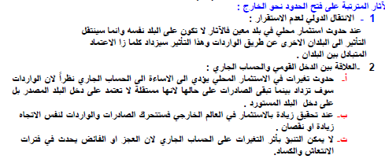

Slide 3
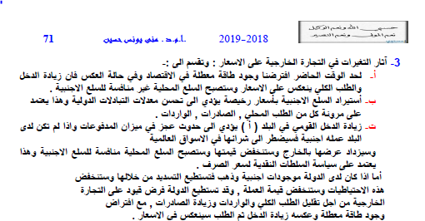

Slide 4
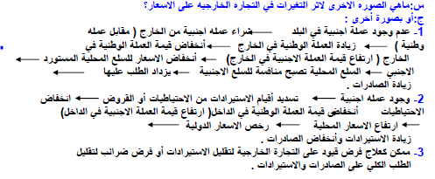

Slide 5
